Slide 1
Лабораторная работа №2
Управление пользователями и группами Лемуш Мариу Франсишку

Slide 2
Докладчик
Лемуш Мариу Франсишку
Студент группы НПИбд-01-24
Студ. билет 1032239162
Российский университет дружбы народов

Slide 3
Цель работы
Изучить механизмы управления пользователями и группами в ОС Linux
Получить практические навыки создания учетных записей
Рассмотреть работу с правами доступа

Slide 4
Теоретическая справка
Управление пользователями и группами в Linux
Основные конфигурационные файлы: - /etc/passwd — информация о пользователях - /etc/shadow — зашифрованные пароли - /etc/group — информация о группах - /etc/skel/ — шаблон домашней директории
Основные команды: useradd, usermod, groupadd, passwd, id, whoami, su.

Slide 5
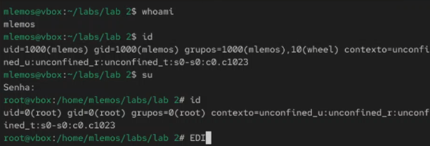
Команды whoami, id, su
Команды: whoami, id, su, visudo

Slide 6
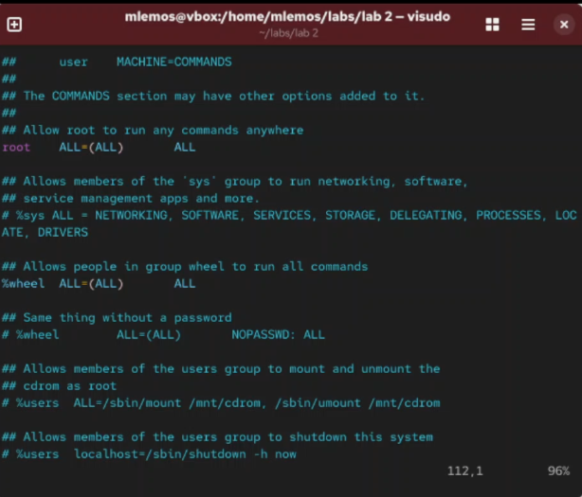
Поиск строки в файле
Поиск нужной строки

Slide 7
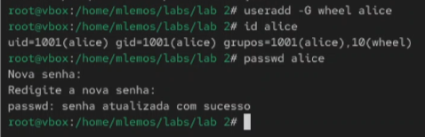
Создание пользователя alice
Создание пользователя alice (группа wheel)

Slide 8
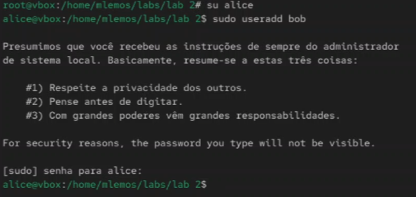
Переключение на пользователя alice
Переключение на alice, создание пользователя bob

Slide 9

Переключение на root
Переключение на пользователя root

Slide 10
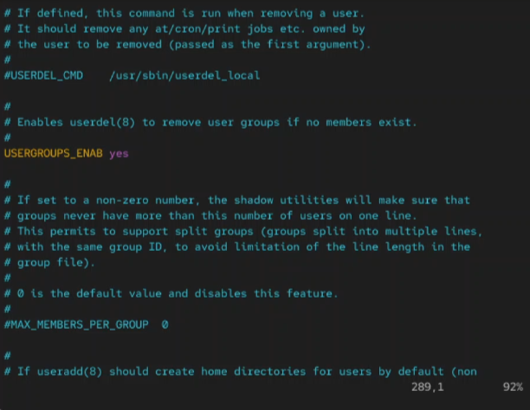
Изменение параметра USERGROUPS_ENAB
Изменение USERGROUPS_ENAB yes на no

Slide 11

Создание каталогов в /etc/skel
Создание каталогов Pictures и Documents

Slide 12
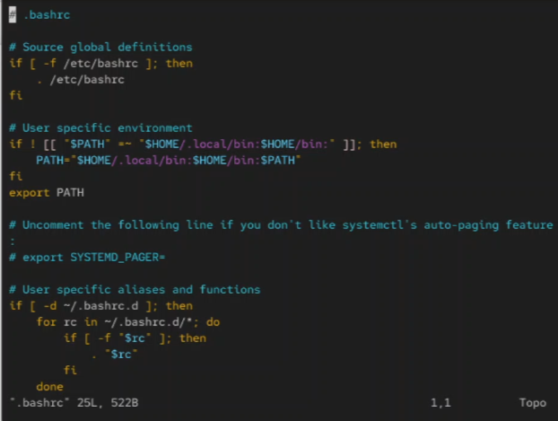
Редактирование .bashrc
Добавление export EDITOR=/usr/bin/vim

Slide 13
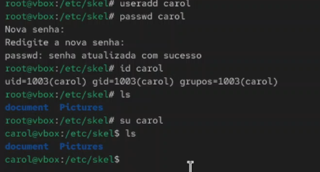
Создание пользователя carol
Создание пользователя carol и установка пароля

Slide 14

Изменение параметров пароля
Срок действия пароля 90 дней, предупреждение за 3 дня, минимальное использование 30 дней

Slide 15

Создание файла скрипта
Создание файла скрипта

Slide 16
Добавление содержимого скрипта
Добавление кода в файл

Slide 17
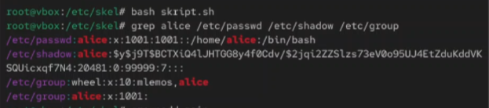
Запуск скрипта
Запуск скрипта и проверка идентификаторов

Slide 18
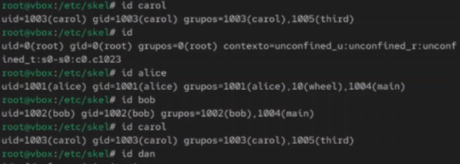
Создание групп
Создание двух групп и добавление пользователей

Slide 19
Вывод
В ходе выполнения лабораторной работы были изучены основы управления пользователями и группами в ОС Linux. Освоены команды useradd, usermod, groupadd, passwd, id, whoami, su, а также работа с конфигурационными файлами /etc/passwd, /etc/shadow, /etc/group и шаблонной директорией /etc/skel/.

Slide 20
Список литературы
[1] Linux man pages: useradd(8), usermod(8), groupadd(8), passwd(1)

